Slide 1
Департамент Образования г. Братск
Муниципальное Бюджетное Дошкольное Образовательное Учреждение
«Центр Развития Ребенка – Д./С №9»
«Солнечный город»
Мазур Татьяна Сергеевна,
воспитатель,
2 квалификационная категория

Slide 2
тема: «Этнопедагогика
с позиции гендерного
подхода»

Slide 3
«Пусть ребенок чувствует красоту и восторгается ею, пусть в его сердце и в памяти навсегда сохранятся образы, в которых воплощается Родина».
В.А.Сухомлинский

Slide 4
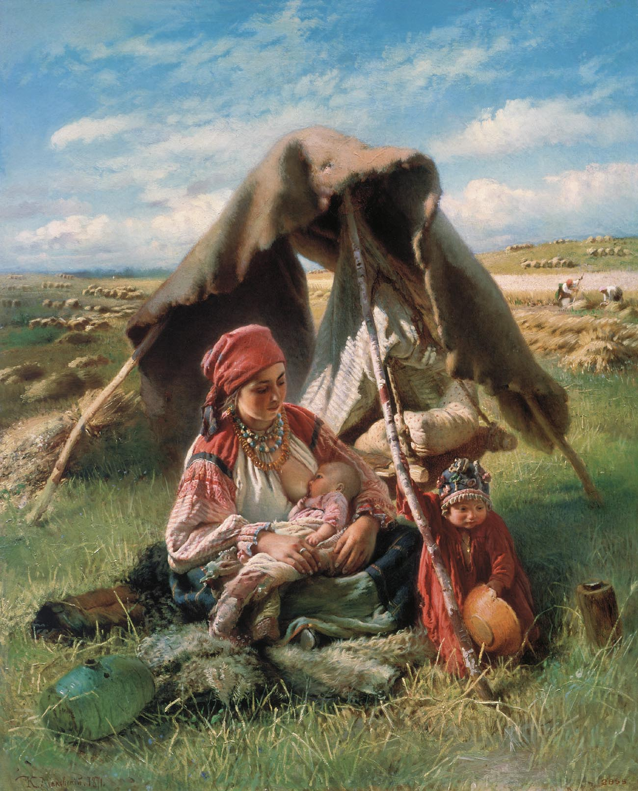

Slide 5
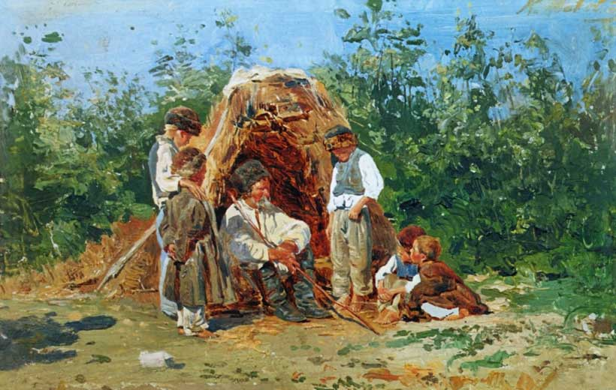

Slide 6
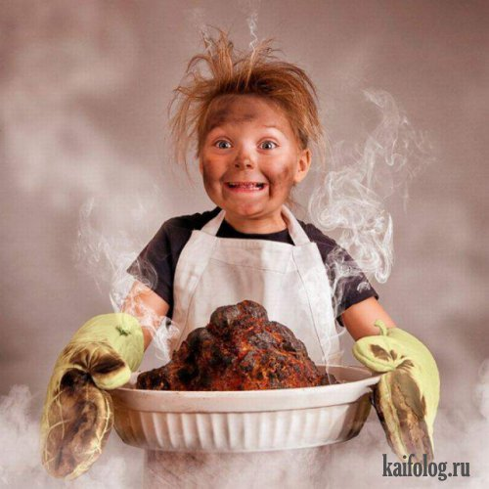
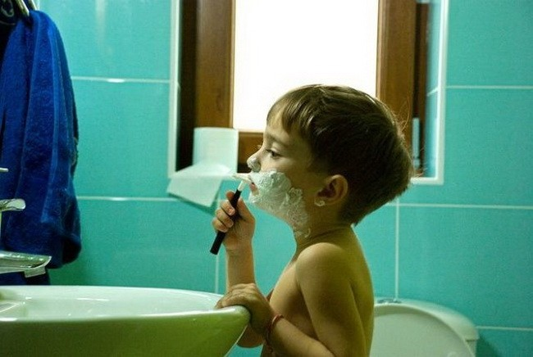

Slide 7
Цель:
Способствовать благоприятному протеканию
процесса полоролевой социализации мальчиков и девочек
дошкольного возраста, формированию начал мужественности
и женственности у дошкольников.

Slide 8
Фолькло́р (англ. folklore — «народная мудрость») — народное творчество, чаще всего именно устное; художественная коллективная творческая деятельность народа, отражающая его жизнь, воззрения, идеалы; создаваемые народом и бытующие в народных массах поэзия (предание, песни, частушки, анекдоты, сказки, эпос), народная музыка(песни, инструментальные наигрыши и пьесы), театр (драмы, сатирические пьесы, театр кукол), танец, архитектура, изобразительное и декоративно-прикладное искусство.

Slide 9
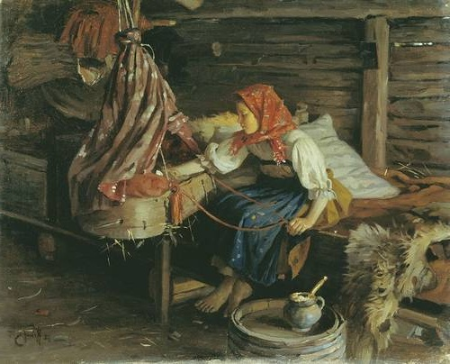
«Гуркота, гуркота, а Митеньке дремота»
«Спи Ванюшка, спи родной»
«Сынко , голубочек».
«Моя доченька уснёт»
«Спи, доченька маленька»
«А баиньки, баиньки дочку маненьку»

Slide 10
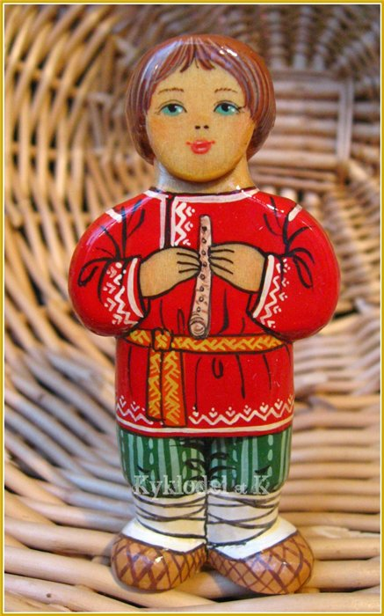
Величание для мальчика: Мой сыночек, мой дружочек, Мой сиреневый цветочек, Молодец да удалец, В волосах твоих венец. Храбрый , смелый богатырь, Ты добро приносишь в мир.

Slide 11
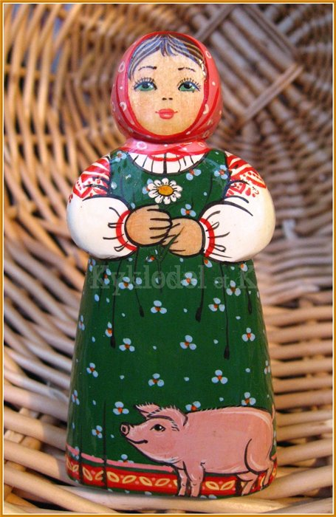
Величание для девочки: Моя девочка – прелестница, Мастерица и кудесница! Зорькой алой умывалась И с рассветом просыпалась. Маме с солнцем улыбнулась- Лучики лица коснулись.

Slide 12
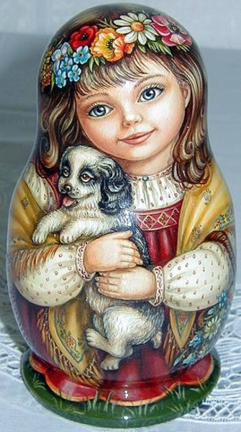
Пестушки для девочек:
Дочка, маму слушайся! Как у доченьки моей Ворох золотых кудрей! Как у ласточки моей Речи плавные как ручей! А в очах – озера синь, А стан будто у осин! Она прытка словно лань, А душа – цветущий май! Радость –доченька моя.

Slide 13
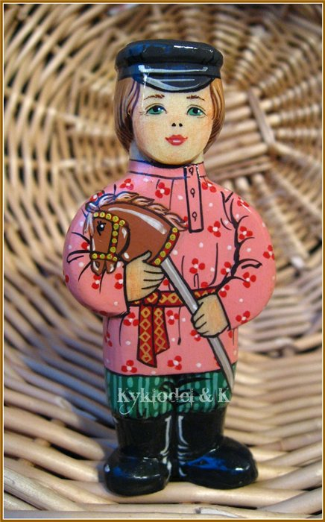
Пестушки для мальчиков:
Еду-еду к бабе ,к деду На лошадке в красной шапке. По ровной дорожке, В старом лопаточке…
Токи-токи-тошки, Кую, кую ножки. Ножки у Антошки Едут по дорожке, Дорожка кривая, Ни конца, ни края…

Slide 14
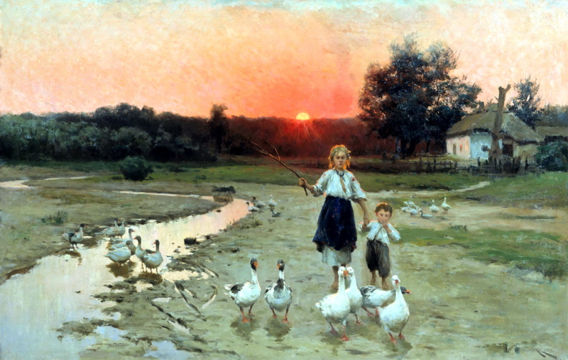

Slide 15
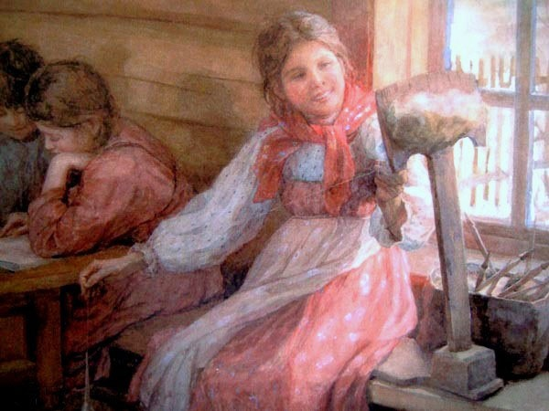

Slide 16
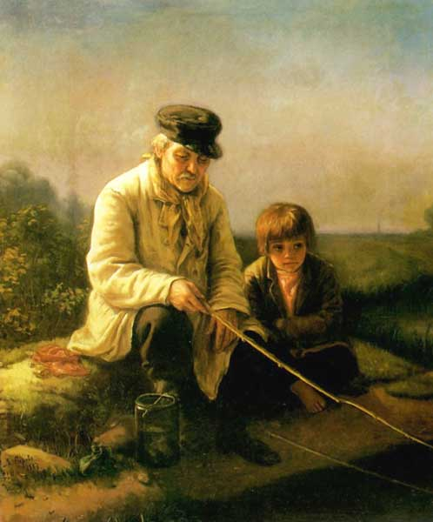
« … Будем рано разбужать, на работку посылать, На работу на таку, да на веселую страду, Будем сено косить, да будем в кучки носить.» Будешь большой,
Будешь рыбку ловить,
Тетерку ловить,
Будешь лес рубить, Тятьку, мамку кормить»

Slide 17
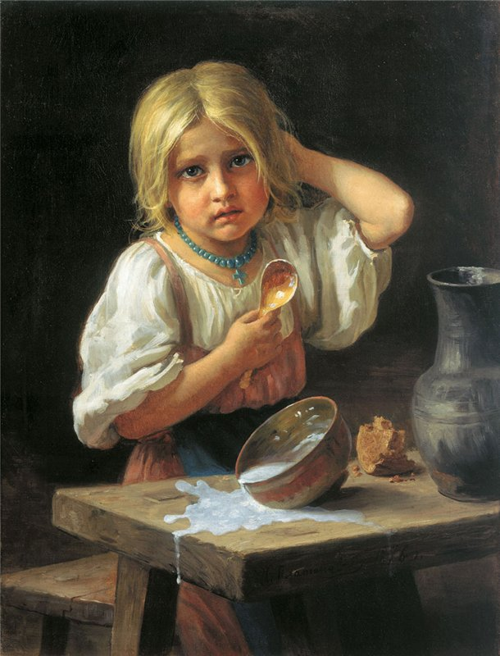
Аленка –маленка.
Шустра, быстра:
Грибов насобирала,
Носок довязала,
Сарафан дошила,
Воды наносила.
Везде поспела,
В охотку ей дело…

Slide 18
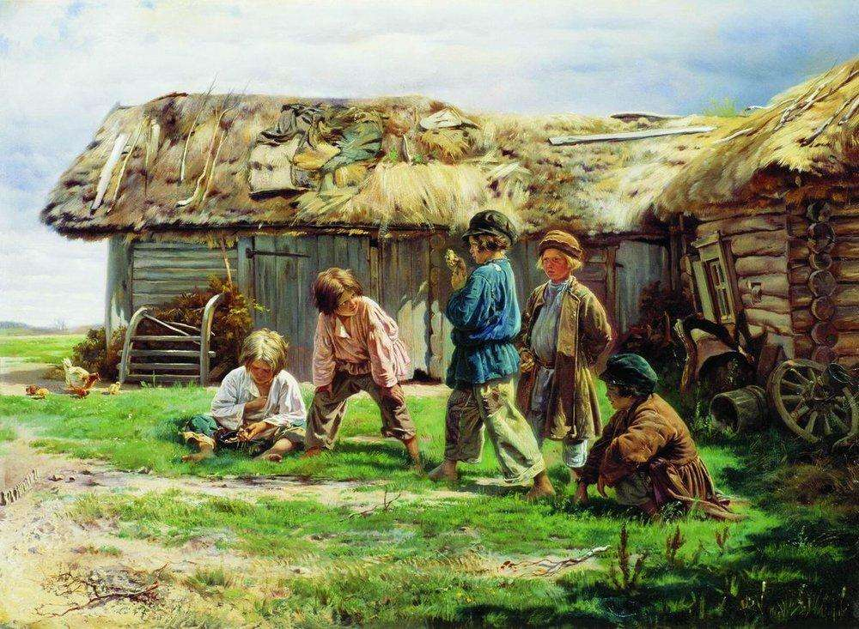
Игра – ведущий вид
деятельности ребёнка
«Игра – неповторимый, суверенный мир Детства, живущий по своим вечным законам, хранящий бесценные реликвии прошлого»
С.А. Шмаков.

Slide 19
Значение русских народных игр
Русские народные игры для детей ценны в педагогическом отношении. Они оказывают большое влияние на воспитание характера, ума, воли, развивают нравственные чувства, физически укрепляют ребёнка.

Slide 20
Актуальность:
Народные игры- исторически сложившееся общественное явление, самостоятельный вид деятельности, свойственный народностям и регионам.
Игры издавна служили средством самопознания, где проявлялись лучшие качества: доброта, благородство, взаимовыручка, самопожертвование ради других.

Slide 21
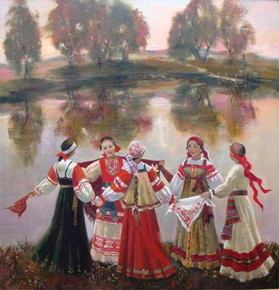
В этих играх отражается любовь народа к веселью, движениям, удальству. Шутки и юмор характерны для этих игр.
Радость движения сочетается в народных играх с духовным обогащением детей.

Slide 22
Игры способствуют воспитанию сознательной дисциплины, честности, справедливости настойчивости в преодолении трудностей.

Slide 23
Воспитываются психофизические качества: ловкость, быстрота, выносливость, сила, координация движений, равновесие, умение ориентироваться в пространстве.

Slide 24
Русский народ многие процессы своей жизнедеятельности отражал именно через игру.
Именно поэтому народные игры актуальны и интересны и в настоящее время. Преимущество - это включенность в процесс «здесь и сейчас». А ещё в игре хорошо развивается фантазия ребёнка, и он легче приучается к правилам.
Играть нужно обязательно!

Slide 25
«В народных играх нет и тени педагогической навязчивости, и вместе с тем все они вполне педагогичны»
Александра Платоновна Усова

Slide 26
Играйте же, дети! Растите на воле!
На то вам и красное детство дано,
Чтоб вечно любить это скудное поле,
Чтоб вечно вам милым казалось оно.
Храните свое вековое наследство,
Любите свой хлеб трудовой-
И пусть обаянье поэзии детства,
Проводит вас в недра землицы родной!
Н.А Некрасов

Slide 27
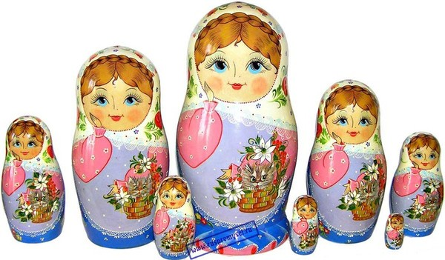
Спасибо за
внимание!

